Slide 1

MainT-AI fujimak ver
初心者向けシステム紹介資料（A4横）
対象: 店舗スタッフ / 管理者 / 導入担当者
FUJIMAK Maintenance Platform
作成日: 2026/03/30

Slide 2
システム全体フロー
どういう画面で、どういう処理をするか（全体像）
店舗選択 → ダッシュボード → 新規メンテ依頼 → AIチャット補助 → 履歴確認 → 管理画面で進捗管理
店舗スタッフ側 1) 店舗を選択
2) 症状・写真/動画を入力
3) AIで必要情報を補完
4) 依頼履歴を確認
管理者側 1) 依頼一覧を時系列で確認
2) チャットログ/添付を確認
3) ステータス更新と対応指示
4) 帳票(PDF)を業務文書として利用

Slide 3
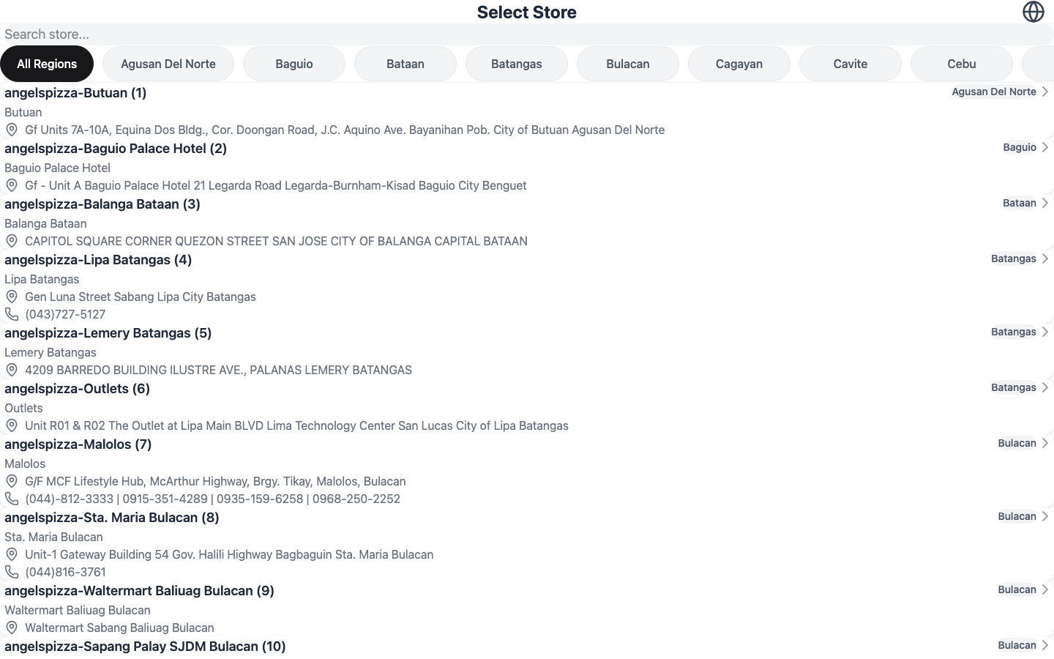
画面1: 店舗選択
作業対象店舗を選んで業務を開始
ポイント: 地域フィルタと検索で対象店舗を素早く選択

Slide 4
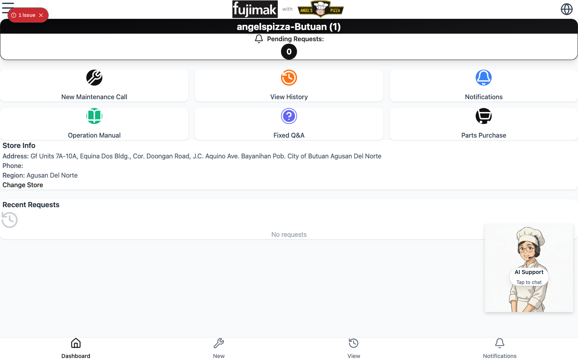
画面2: ダッシュボード
主要メニューから業務を開始
ポイント: 新規依頼、履歴、通知、マニュアル、Q&A、部品発注へ遷移

Slide 5
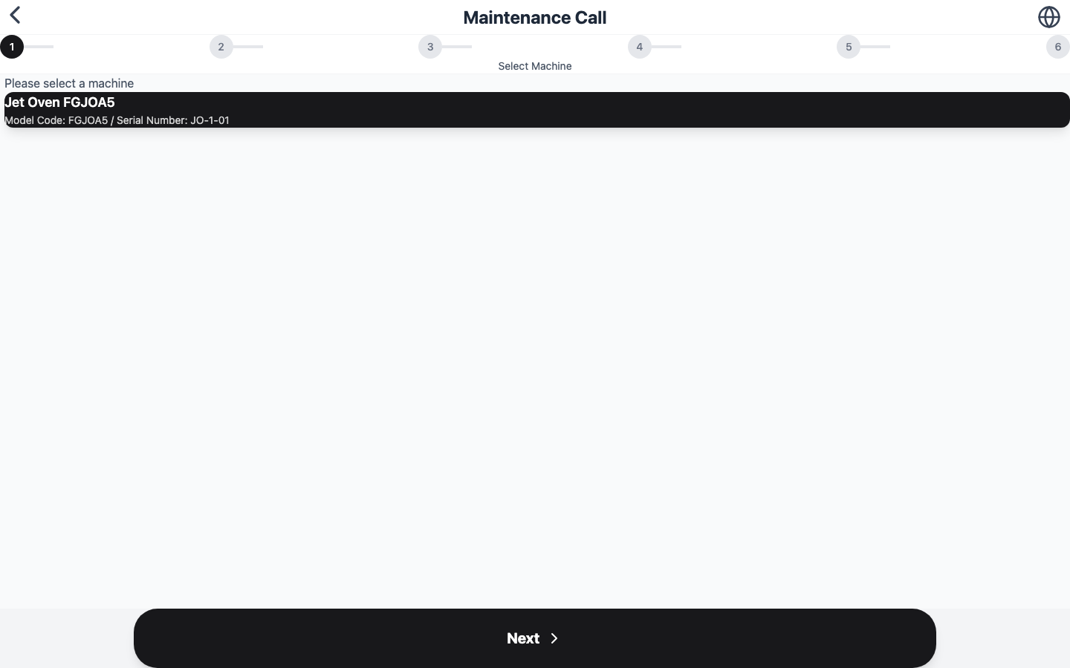
画面3: 新規メンテナンス依頼
機械・症状・緊急度を入力して依頼
ポイント: ステップ式入力で初心者でも迷いにくい

Slide 6
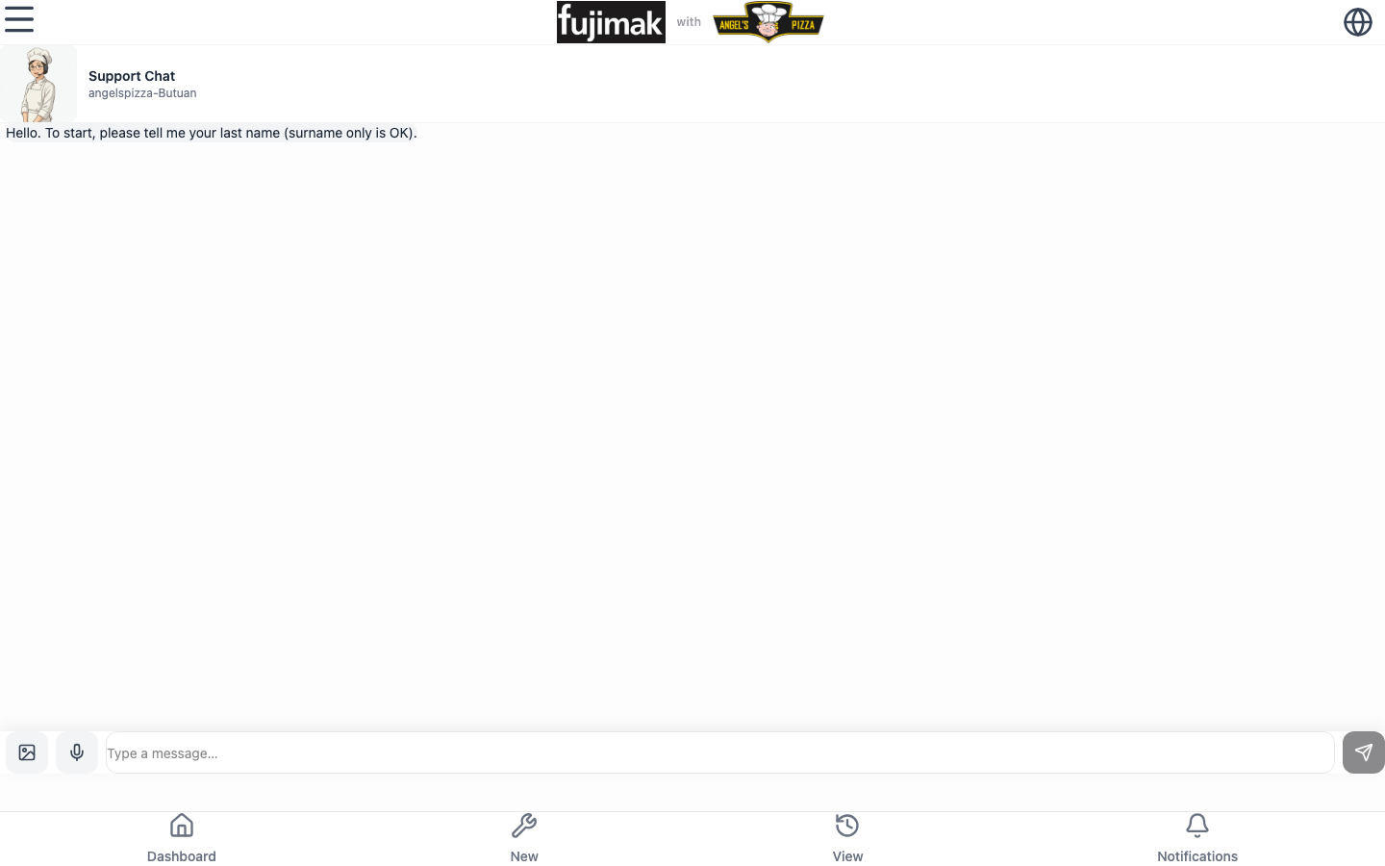
画面4: AIサポートチャット
対話で必要情報を収集し、写真/動画も添付可能
ポイント: 入力不備を減らし、依頼情報の質を向上

Slide 7
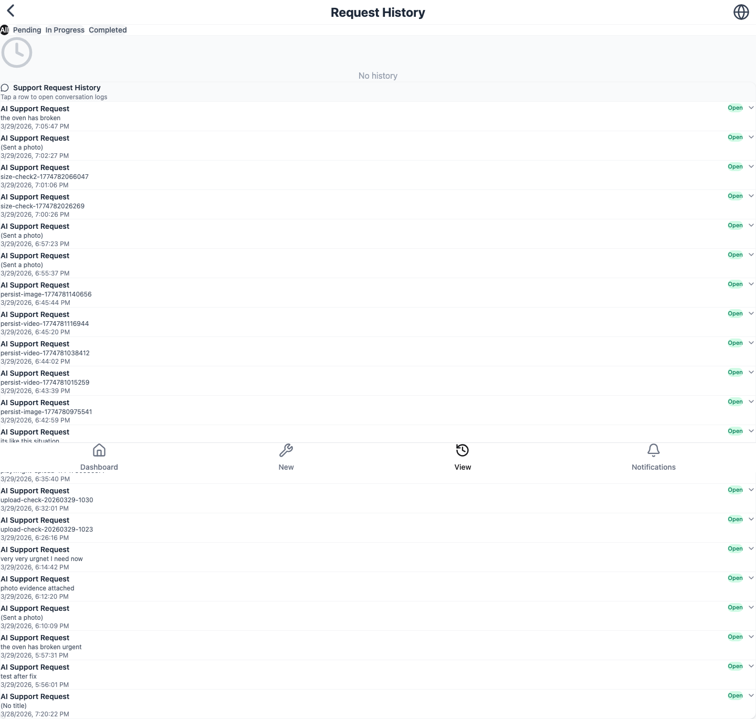
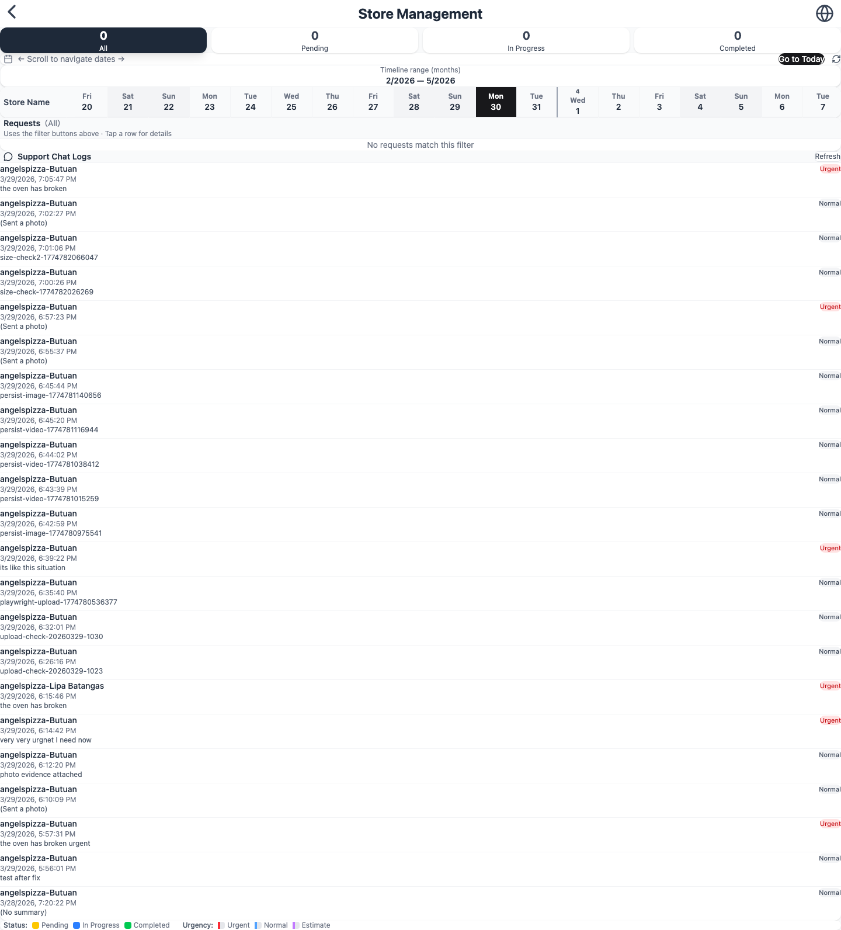
画面5: 履歴確認 + 管理画面
依頼履歴と管理者のオペレーション
依頼履歴（Request History）
管理画面（Store Management）

Slide 8
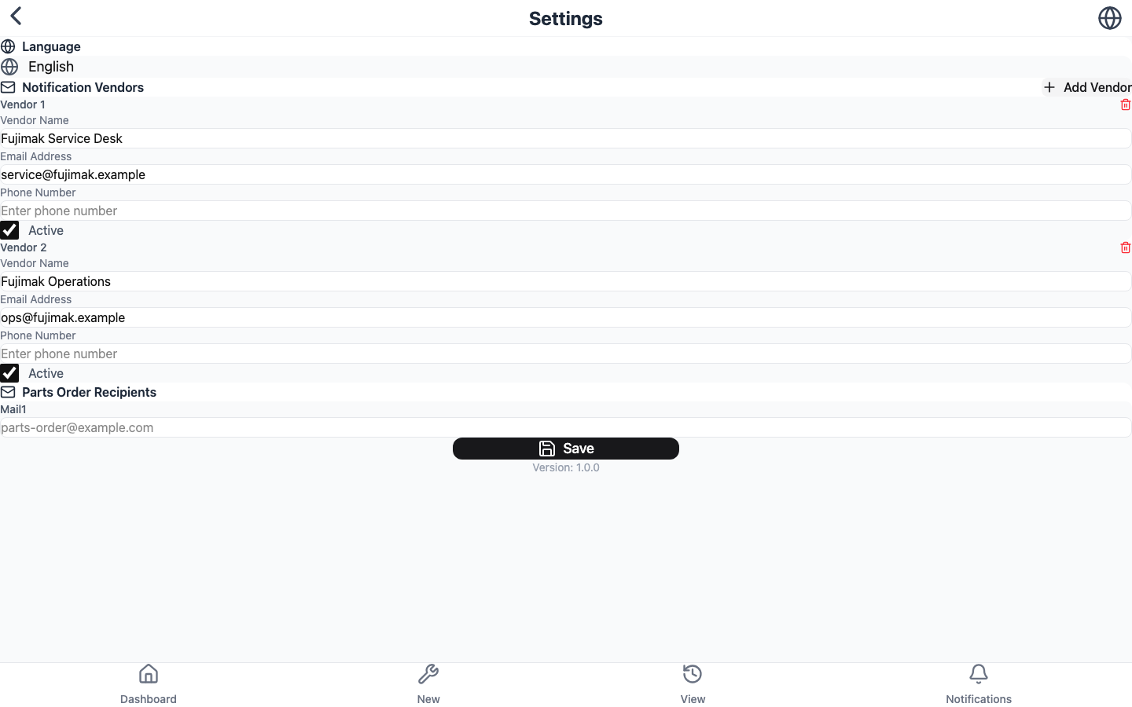
画面6: 設定画面
通知先メールなどの運用設定
ポイント: 通知ベンダー/部品発注送信先を一元管理

Slide 9
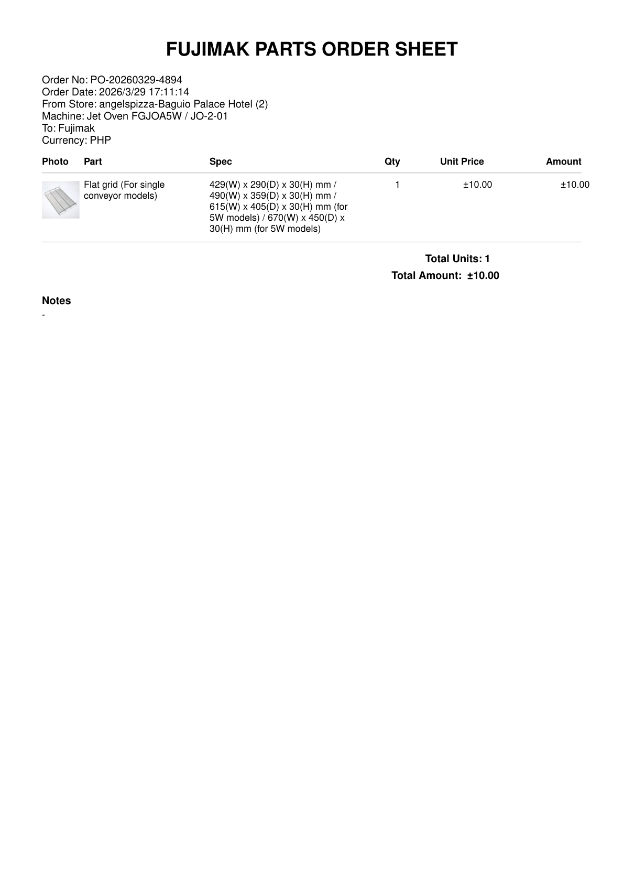
業務用文書の自動作成機能
部品発注データから帳票(PDF)を自動生成
処理内容
• 部品情報を自動整形
• 注文番号を自動採番
• A4帳票(PDF)を自動生成
• 業務連絡・保存にそのまま利用可能

Slide 10
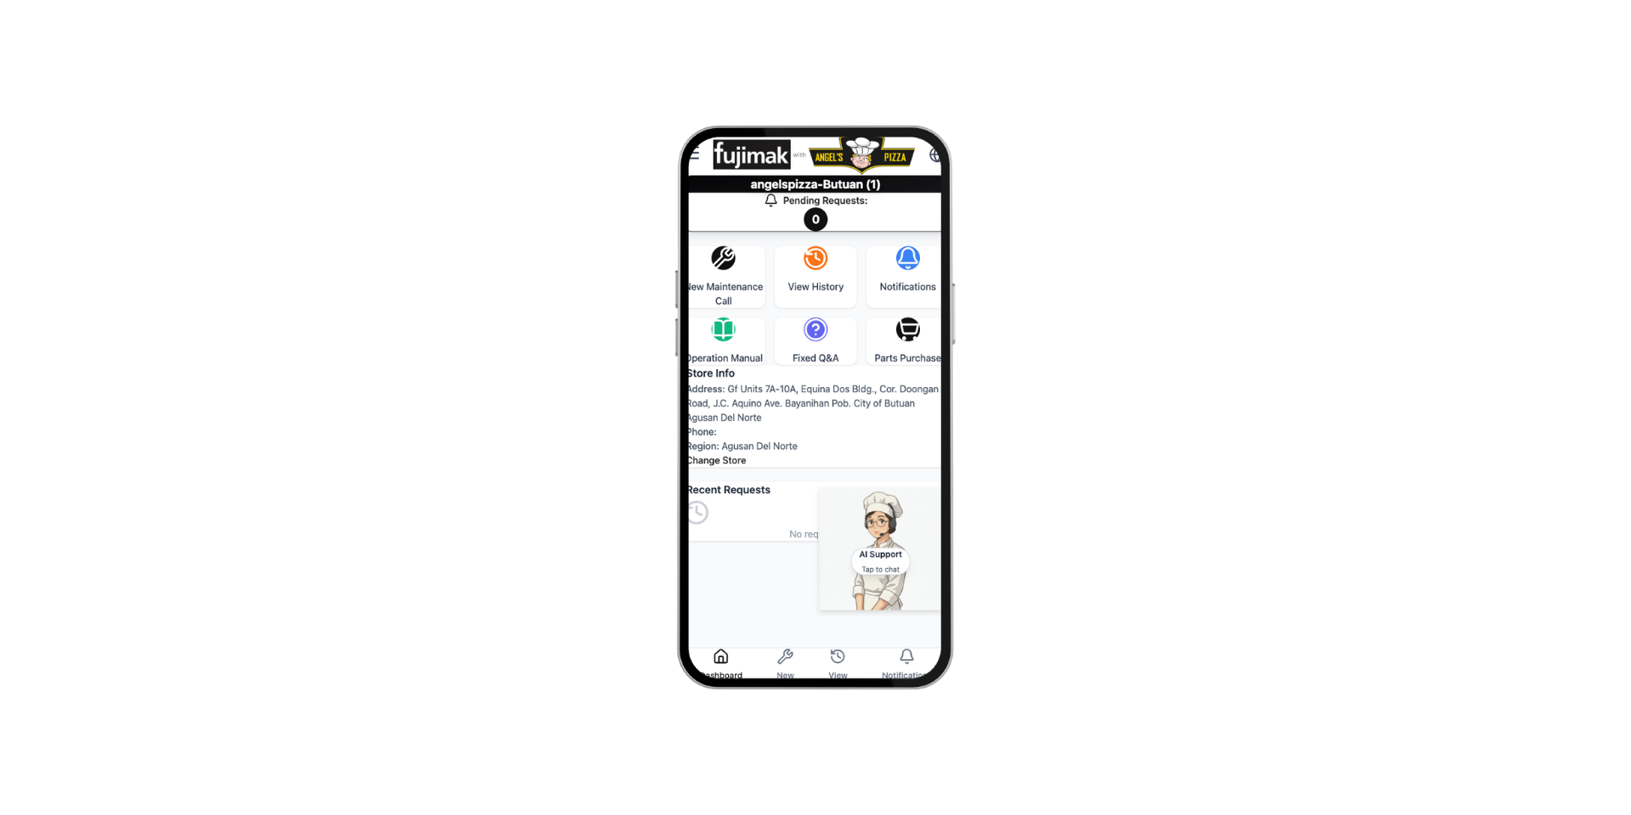
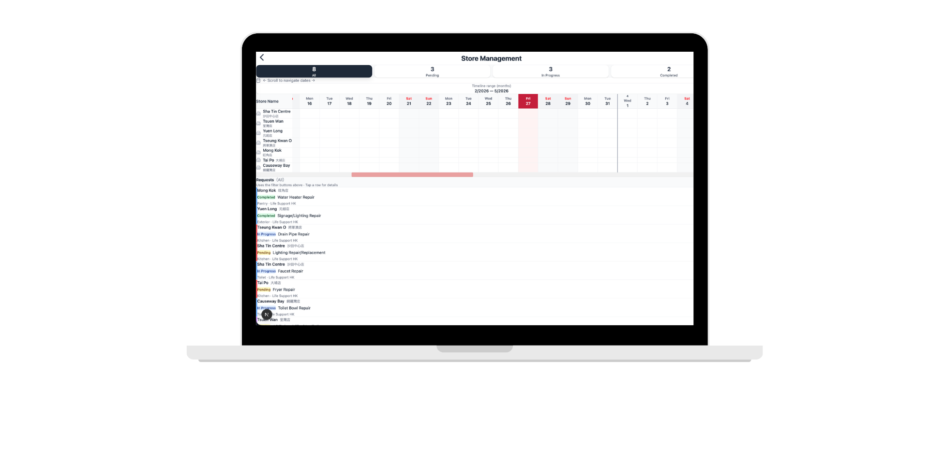
ハードウェア接続マップ
顧客iPhone・管理PC・クラウド(MainT-AI fujimak ver)の連携
クラウドシステム
[MainT-AI fujimak ver]
データ送信 ↑
情報共有 ↓
顧客（1名）
iPhone
カウンターメイン管理PC
（1台）

Slide 11
導入メリット（まとめ）
初心者でも運用しやすい保守管理フロー
1. 依頼入力の標準化（AI補助で記載漏れを削減）
2. 写真/動画付きで状況共有しやすい
3. 履歴と管理画面で対応漏れを防止
4. 帳票(PDF)の自動作成で業務を効率化
ご清聴ありがとうございました

Slide 12
Mechanic機能 追加概要
• Mechanicページを追加し、訪問作業をスマホで一気通貫管理
• Before/After証拠、作業コメント、作業時刻を同一フローで記録
• 顧客サイン付きAcceptance ReportをA4で自動生成
• Save PDF / Send to Customer で即時共有
• Demo/Production切替で練習運用と本番運用を両立

Slide 13
Mechanic 操作手順
1) 作業予定を選択して Start Work を押す
2) Before写真を撮影し Save Work Start で開始時刻を記録
3) After写真/動画と作業コメントを入力
4) Save and Get the Sign で受領画面へ遷移
5) 顧客サインを取得後、Save PDF / Send to Customer を実行

